Slide 1
логотипы
8 класс
дизайн

Slide 4
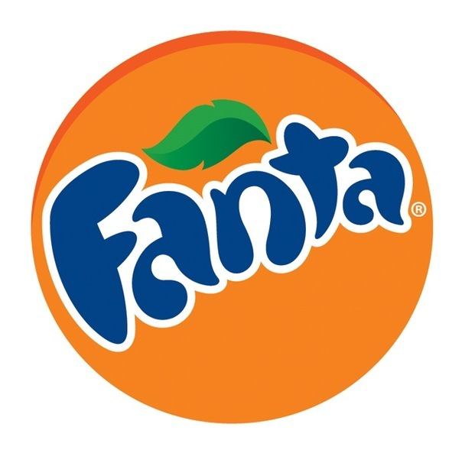

Slide 5
? Определите тему урока
ЛОГОТИП
Логотип – это графическое отображение смысла торговой марки, организации или другого лица.

Slide 6
Термин «логотип» появился в начале XIX века в типографике и был синонимом термина «лигатура», то есть обозначал объединение двух или трёхзнаков типографского шрифта. Он возник после волны подъёма производства, которая привела к росту объёмов производимой продукции, ростуэкспорта и конкуренции. К середине XIX века логотипом называли любое текстовое клише, которое не нужно каждый раз набирать заново. Например, заголовок-название газеты.

Slide 7
Самым первым лого был логотип компании Prudential Insurance — скала Гибралтара. Этот логотип появился в 1896 году.

Slide 8
ВИДЫ ЛОГОТИПОВ
Оригинальное графическое начертание названия

Slide 9
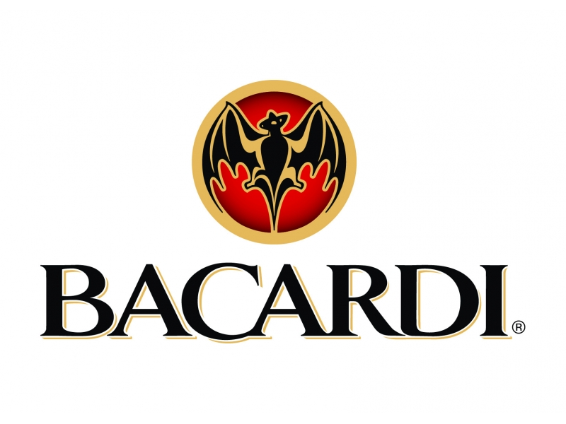
Фирменный
знак
Фирменный блок
— комбинация
названия и знака.

Slide 10
ТРЕБОВАНИЯ К ЛОГОТИПУ
запоминаемость
универсальность
оригинальность
выразительность
лаконичность
ассоциативность
уникальность
функциональность

Slide 11
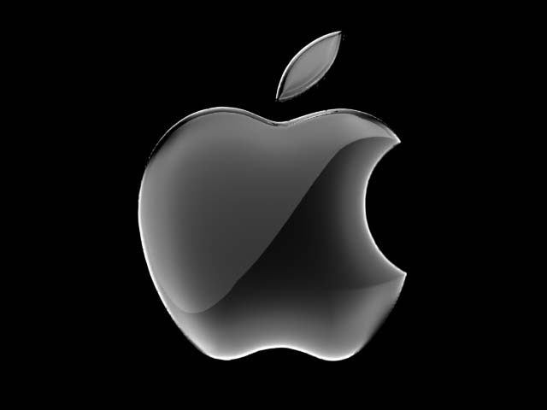
?
УГАДАЙ
ФИРМЕННЫЙ ЗНАК

Slide 12
Какой знак у МТС ?

Slide 13
Какой знак у Билайн?

Slide 14
Какой знак у BMW?

Slide 15
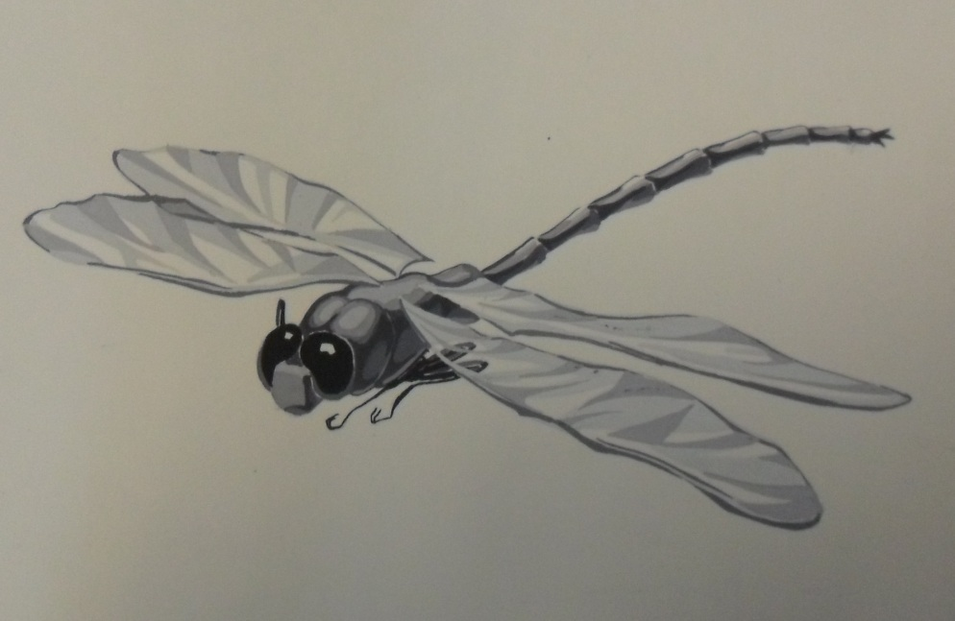
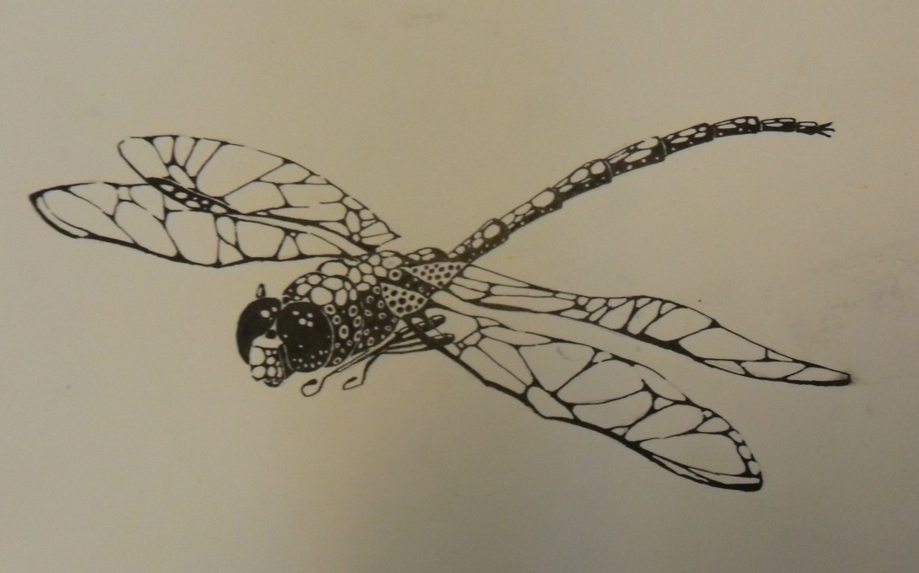
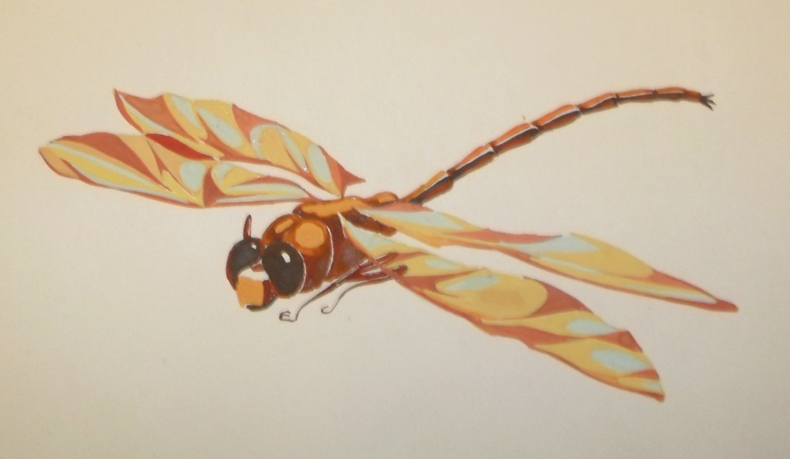
Как создать логотип ?

Slide 16
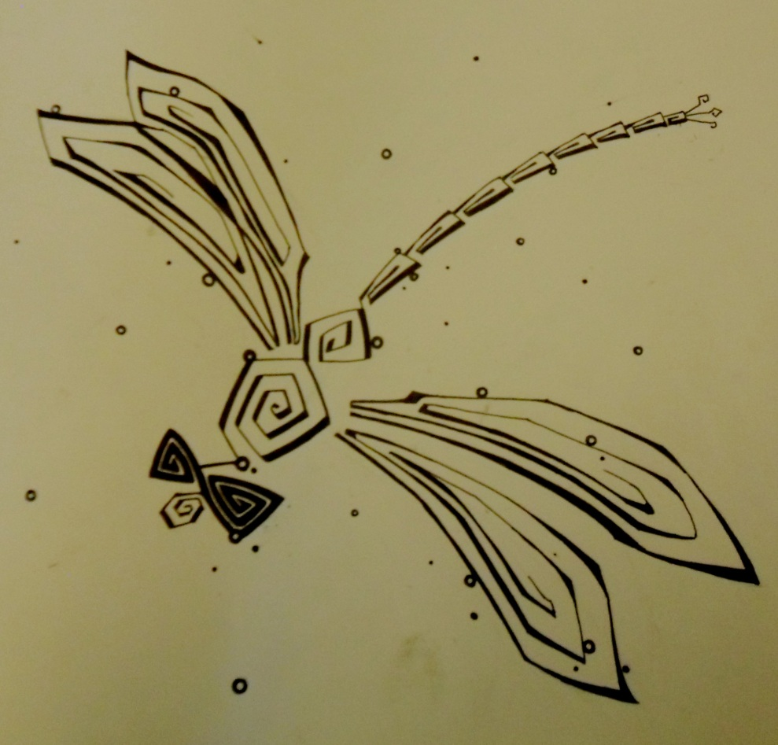
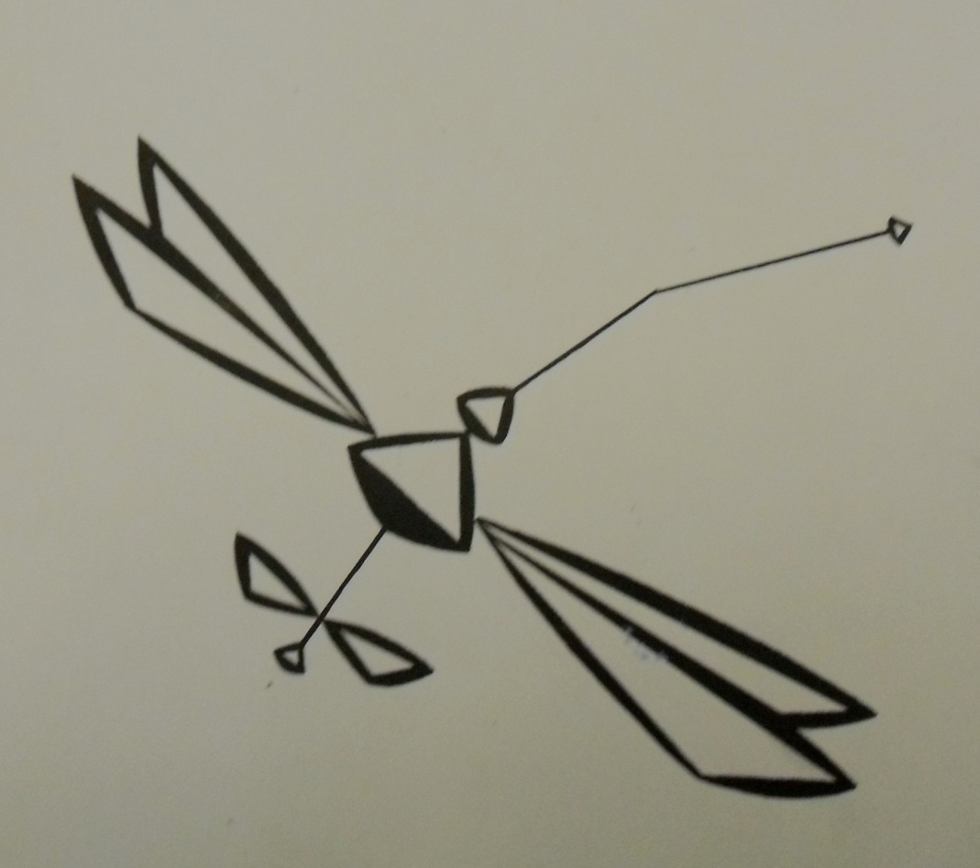
Стилизация
формы
Линия,
цвет

Slide 17
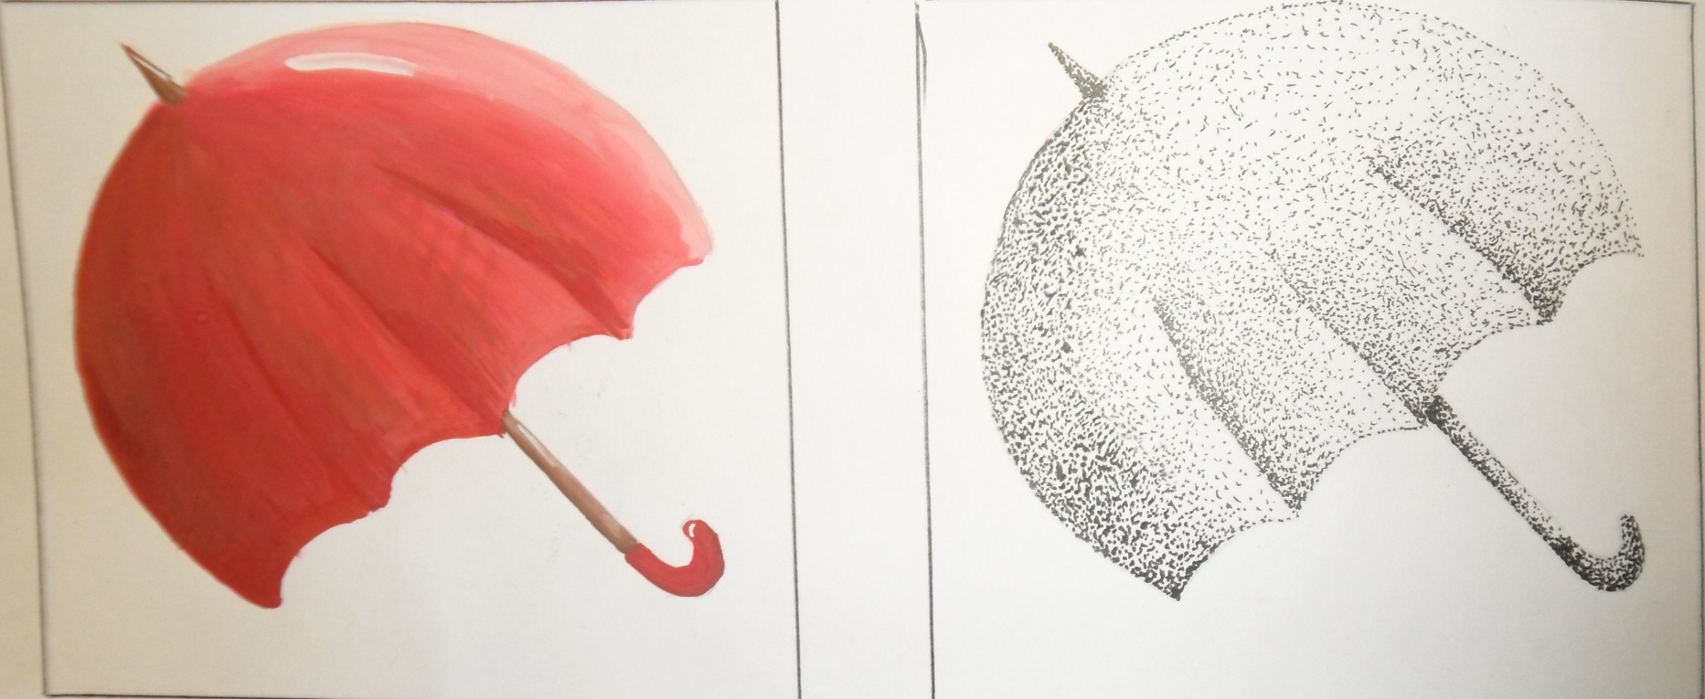
З
О
Н
т

Slide 18
Красный цвет – это «огонь», цвет силы, активности, скорости, агрессивный цвет. Этот цвет, как правило, используют для привлечения внимания к чему-то.
Зеленый цвет – это цвет стабильности, безопасности, роста, природы.
Черный цвет – постоянство, серьезность;
Желтый цвет – цвет радости, оптимизма, богатства;
Оранжевый – цвет веселья и тепла, и уверенности;
Белый – невинность, чистота, прозрачность;
Синий – цвет покоя, расслабления , сосредоточения, мудрости.

Slide 19
Используй 2-3 цвета!

Slide 20
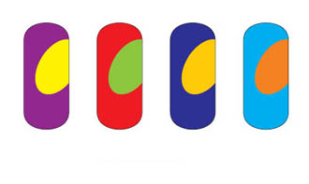
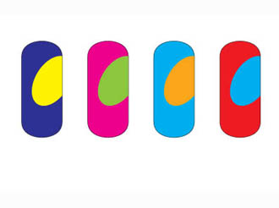
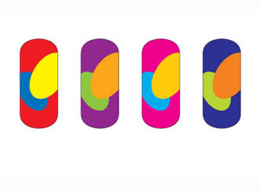
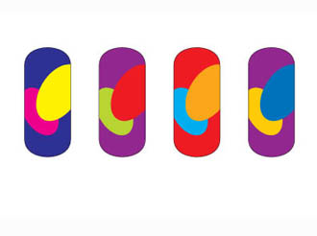
контрастные
Предельно удаленные
классическая триада
контрастная триада

Slide 21
Создай свой логотип
Лада Валерьевна
Желаю успеха!

